Slide 1

멋쟁이 사자처럼 - AI 웹서비스 스쿨
[미드 프로젝트]
중국, 일본, 대만 관광객 선호도 조사 및 축제 추천
필승1조
김규나ㅣ장현석ㅣ김필승ㅣ박재훈

Slide 2
Contents
01 프로젝트 개요
05 프로젝트 성과분석
02 팀 소개
06 프로젝트 발전방향
03 프로젝트 목표
07 프로젝트 결과 및 분석
04 프로젝트 진행과정

Slide 3
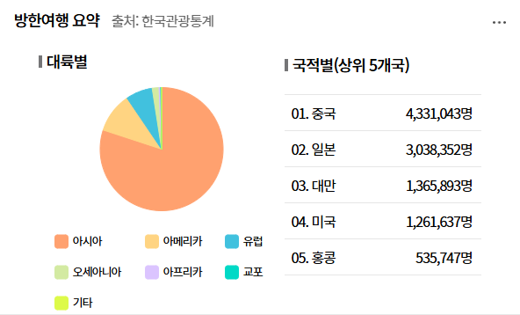
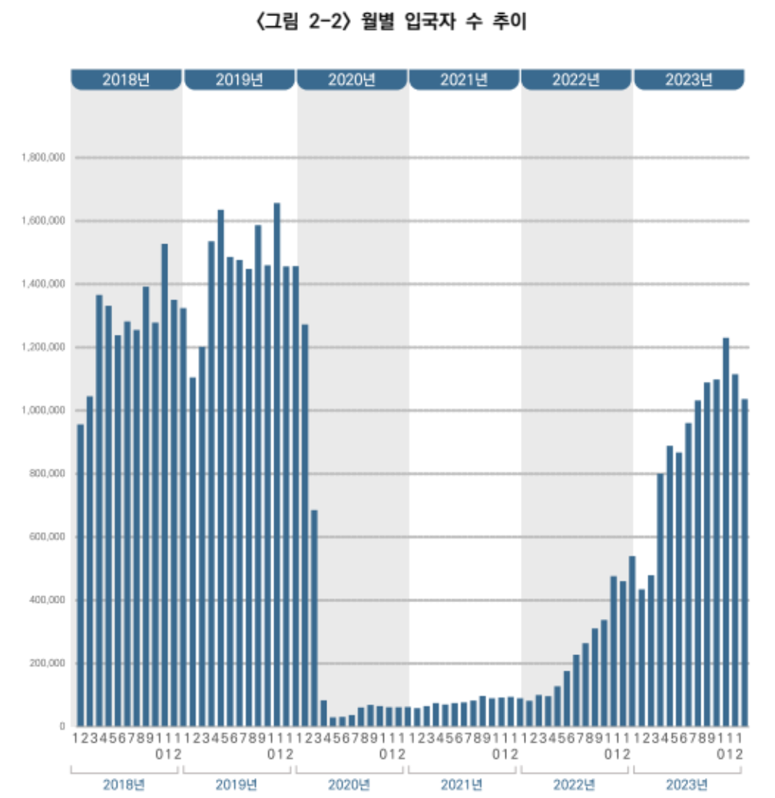
01 프로젝트 개요
참고기사
코로나 이후로 침체된 관광 산업을 회복 시키기 위해 정부에서 외국인 관광객 유치를 노력 중 [출처] 대한민국 정책브리핑
코로나19로 타격을 입은 관광 산업이 회복 중 [출처] 서울경제
요약
코로나 이후로 한국 관광업은 침체되었으나 점차 회복 중
단, 2019년 대비 완전한 회복이 되지 않음
2023년 기준으로 가장 많이 오는 관광객은 중국, 일본, 대만 순이다
각국 관광객들의 만족도, 선호도를 조사하여 더 많은 관광객들을 유치하고 관광업 산업 발전에 초점!

Slide 4




02 팀 소개
김규나 | 일본, 발표
장현석 | 중국
김필승 | 대만
박재훈 | 국내

Slide 5
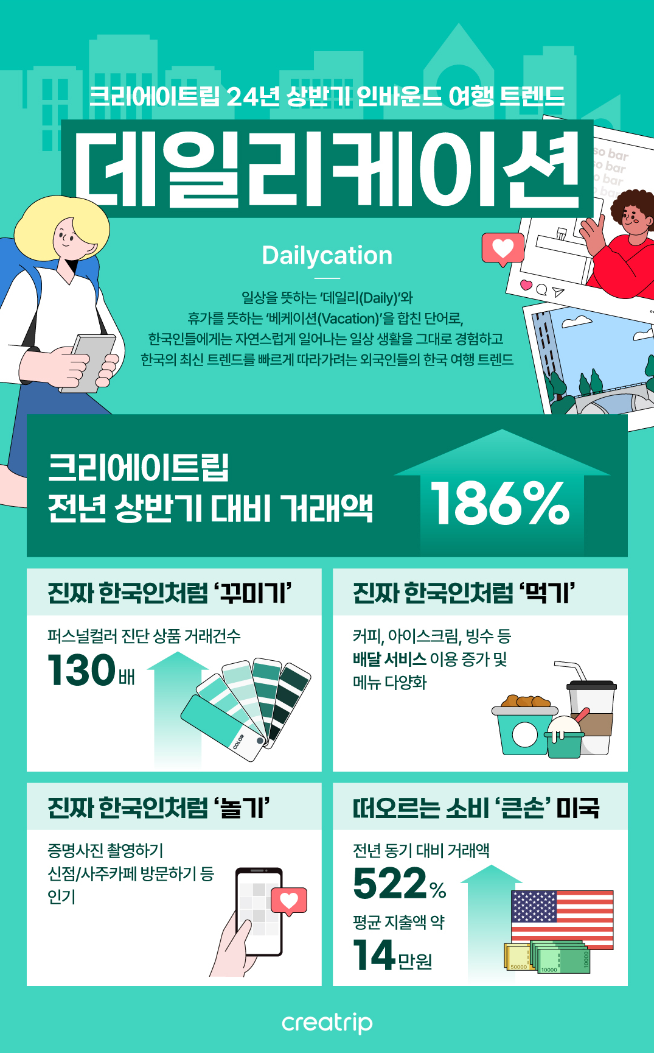
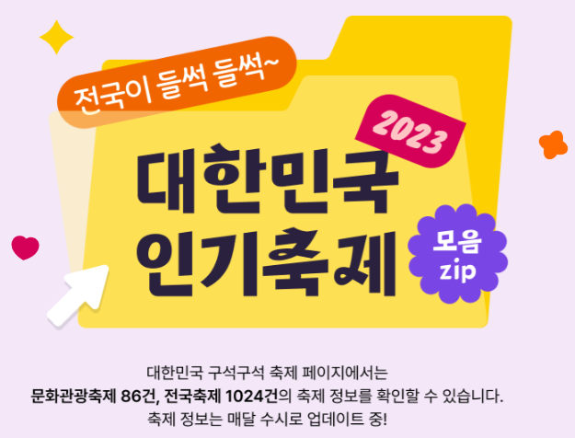
03 프로젝트 목표
2024 외국인 관광객들의 한국 여행 트렌드 : 데일리케이션
데일리케이션(Dailycation)은 일상을 뜻하는 데일리(Daily)와 휴가를 뜻하는
베케이션(Vacation)을 합친 단어로, 한국인들에게는 자연스럽게 일어나는
일상 생활을 그대로 경험하고 한국의 최신 트렌드를 빠르게 따라가려는
외국인들의 한국 여행 트렌드
데일리케이션 트렌드에 맞게 개별화된
흥미를 가진 외국인 관광객을 위한
맞춤형 축제 추천 및
한국인들에게 인기 있는 축제도 함께 소개하여 축제 만족도 상승 도모
출처 :[매일경제]요즘 외국인 관광객 트렌드는…’찐한국인 되기’(24/07/24)
Notes:
요즘 외국인 관광객의 트렌드가 데일리케이션이다.
데일리케이션에 맞게 외국인 관광객들에게 흥미와 관심을 유발하는 맞춤형 축제 추천을 하고 국내인에게 인기 많은 축제를 추천하겠다.

Slide 6
04 프로젝트 진행과정
01
02
03
데이터 준비
문제 확인
대안 제시
2023년 외래관광객조사 (문화셈터)
국가별 관광객 특징 분석
지역 축제 활성화를 위한 국가별 축제 추천
축제TOP10트렌드데이터결과 (문화빅데이터)
국가별 한국관광 만족도 분석
데일리케이션 트렌드에 맞는 국내 축제 추천
국내 축제 트랜드 분석
SNS 크롤링 데이터

Slide 7
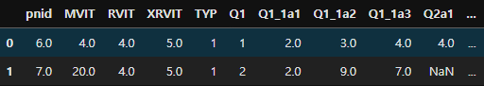
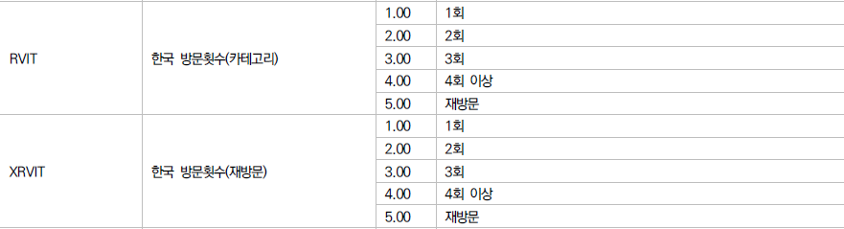
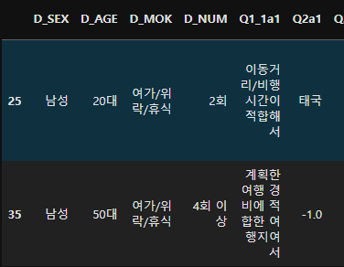
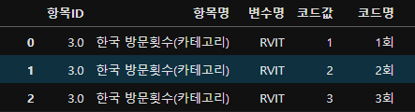
05 프로젝트 성과분석 - 전처리 과정
2023 외래관광객 조사(문화셈터) 데이터 전처리 - (16196, 365)
설문조사 데이터로 대부분이 범주형 데이터
결측값(NaN) 값은 항목 정의서에 존재하지 않는 -1.0 으로 설정
항목정의서의 시트를 pandas로 불러와 항목ID, 항목명, 변수명, 코드값, 코드명 순으로 데이터 프레임 생성
데이터프레임을 아래와 같은 형태의 dict으로 변환 해 map 함수를 이용해 범주값을 코드명으로 대체함
{'RVIT': {1: '1회', 2: '2회', 3: '3회', 4: '4회 이상', 5: '재방문'}, ... }
Notes:
요즘 외국인 관광객의 트렌드가 데일리케이션이다.
데일리케이션에 맞게 외국인 관광객들에게 흥미와 관심을 유발하는 맞춤형 축제 추천을 하고 국내인에게 인기 많은 축제를 추천하겠다.

Slide 8
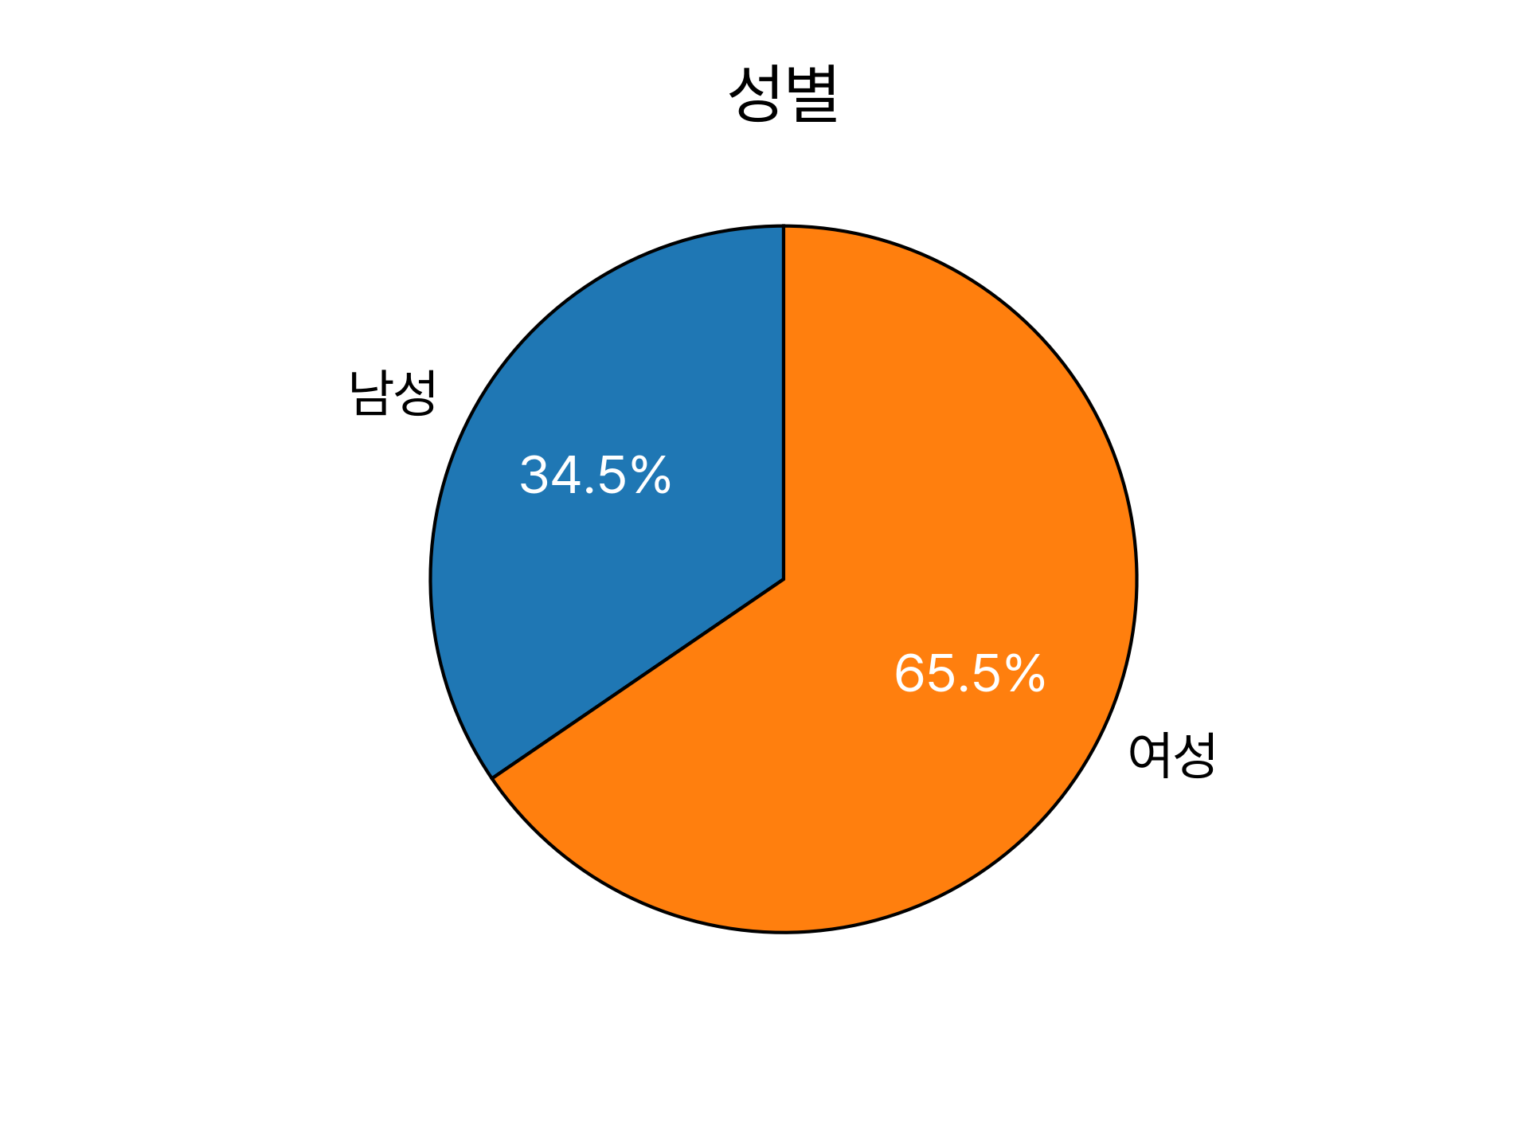
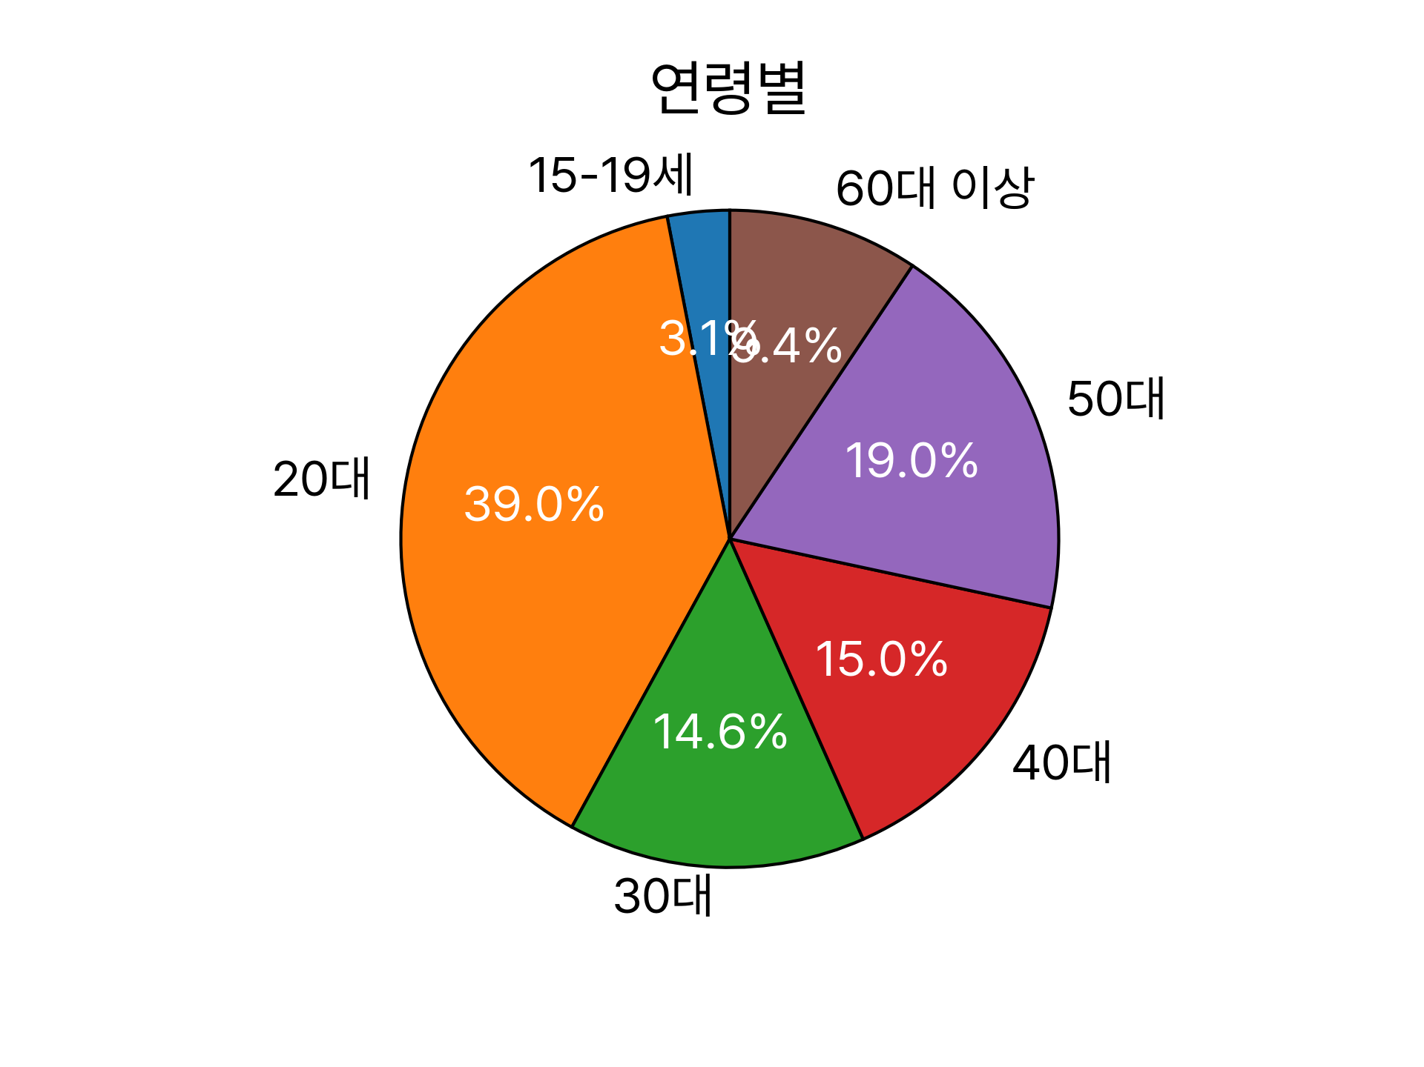
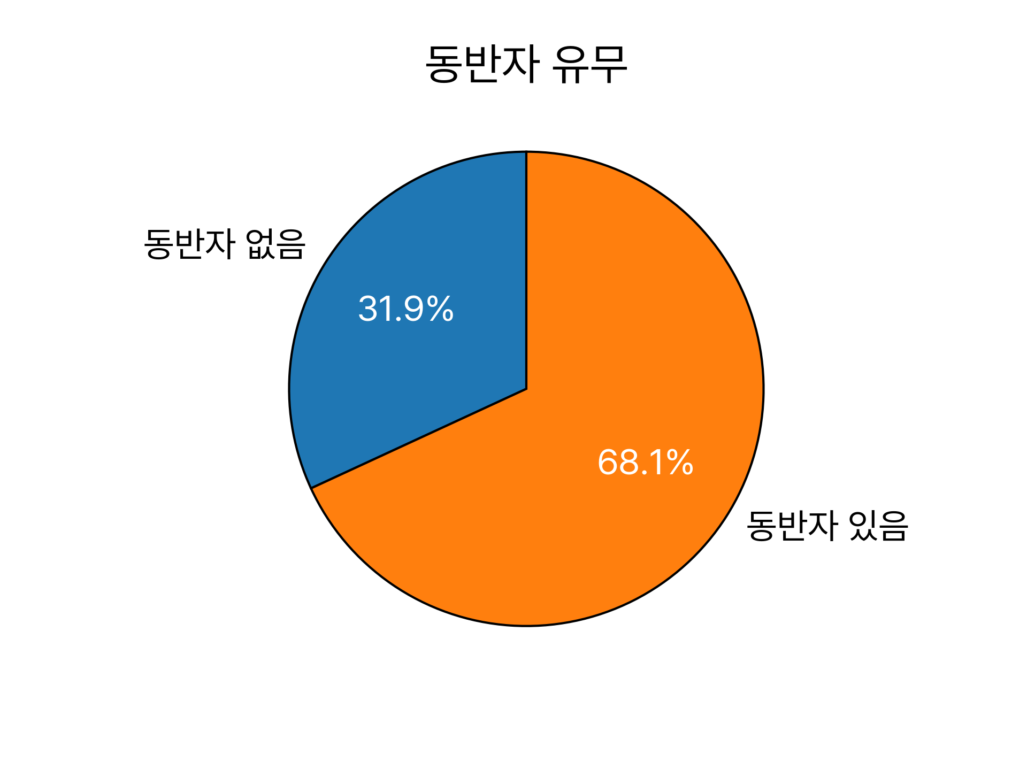
05 프로젝트 성과분석 - 일본편
일본 방한 관광객: 성별 및 나이
일본 방한 관광객 조사 : <2023 외래관광객 조사> 총 16,196개 설문 조사 내용 중 1,963개 대상(약 12.12%)
여성 65.5%, 20대 39.0%, 동반자 있음이 68.1% 로 과반수를 차지하고 있다
Notes:
각자 조사한 내용들 기입

Slide 9
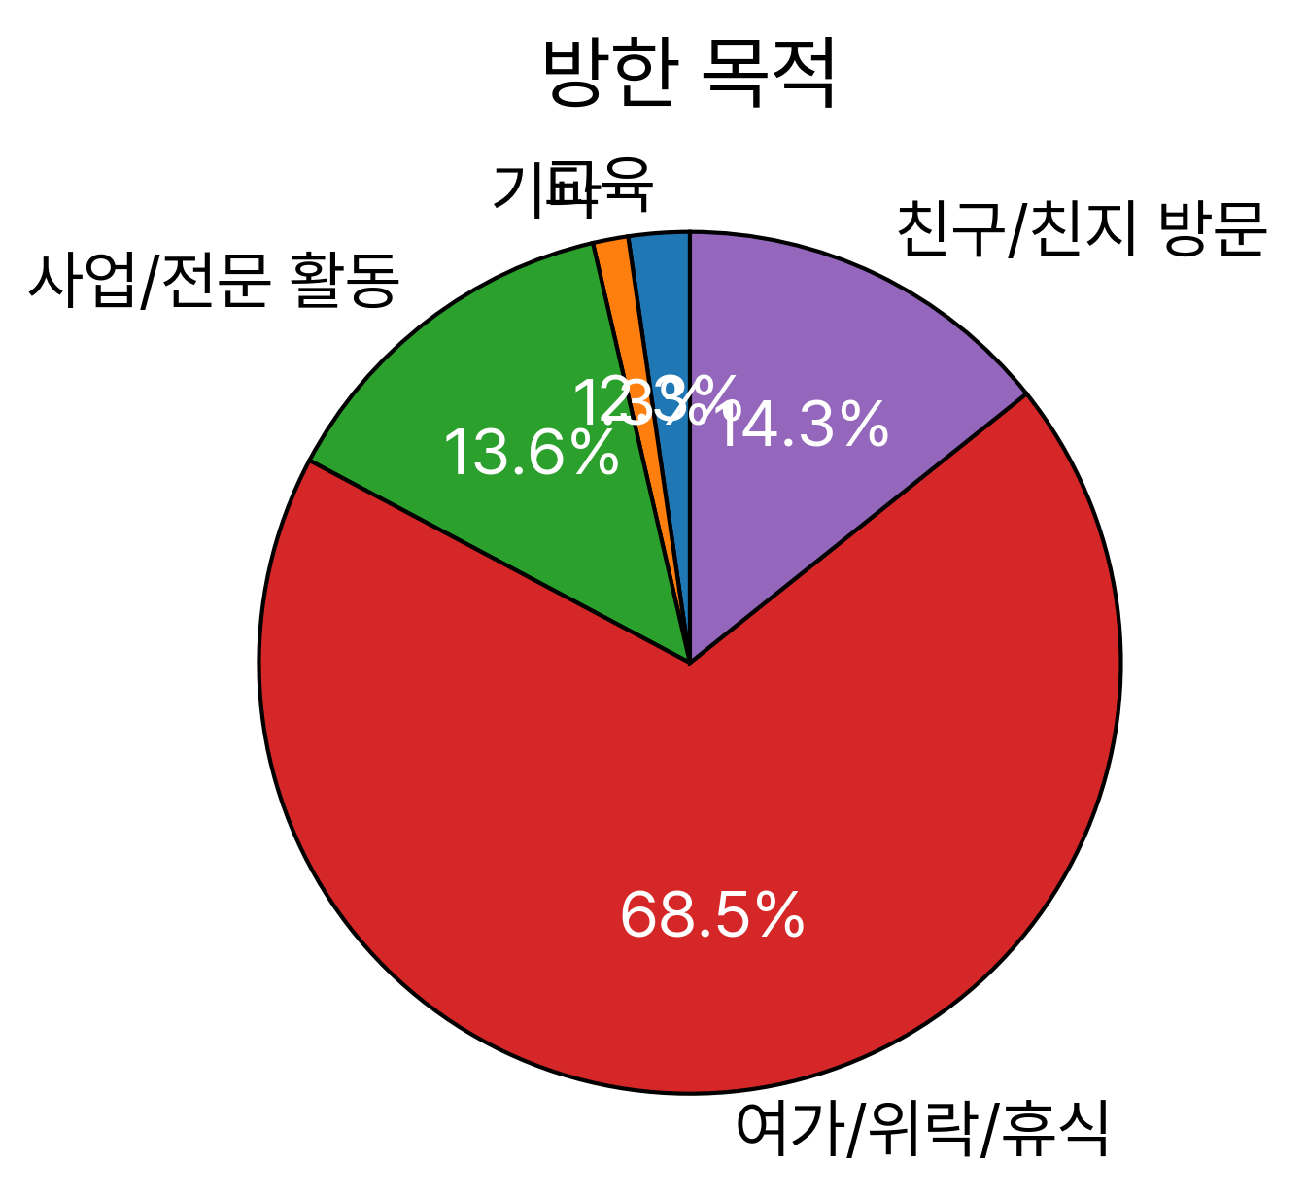
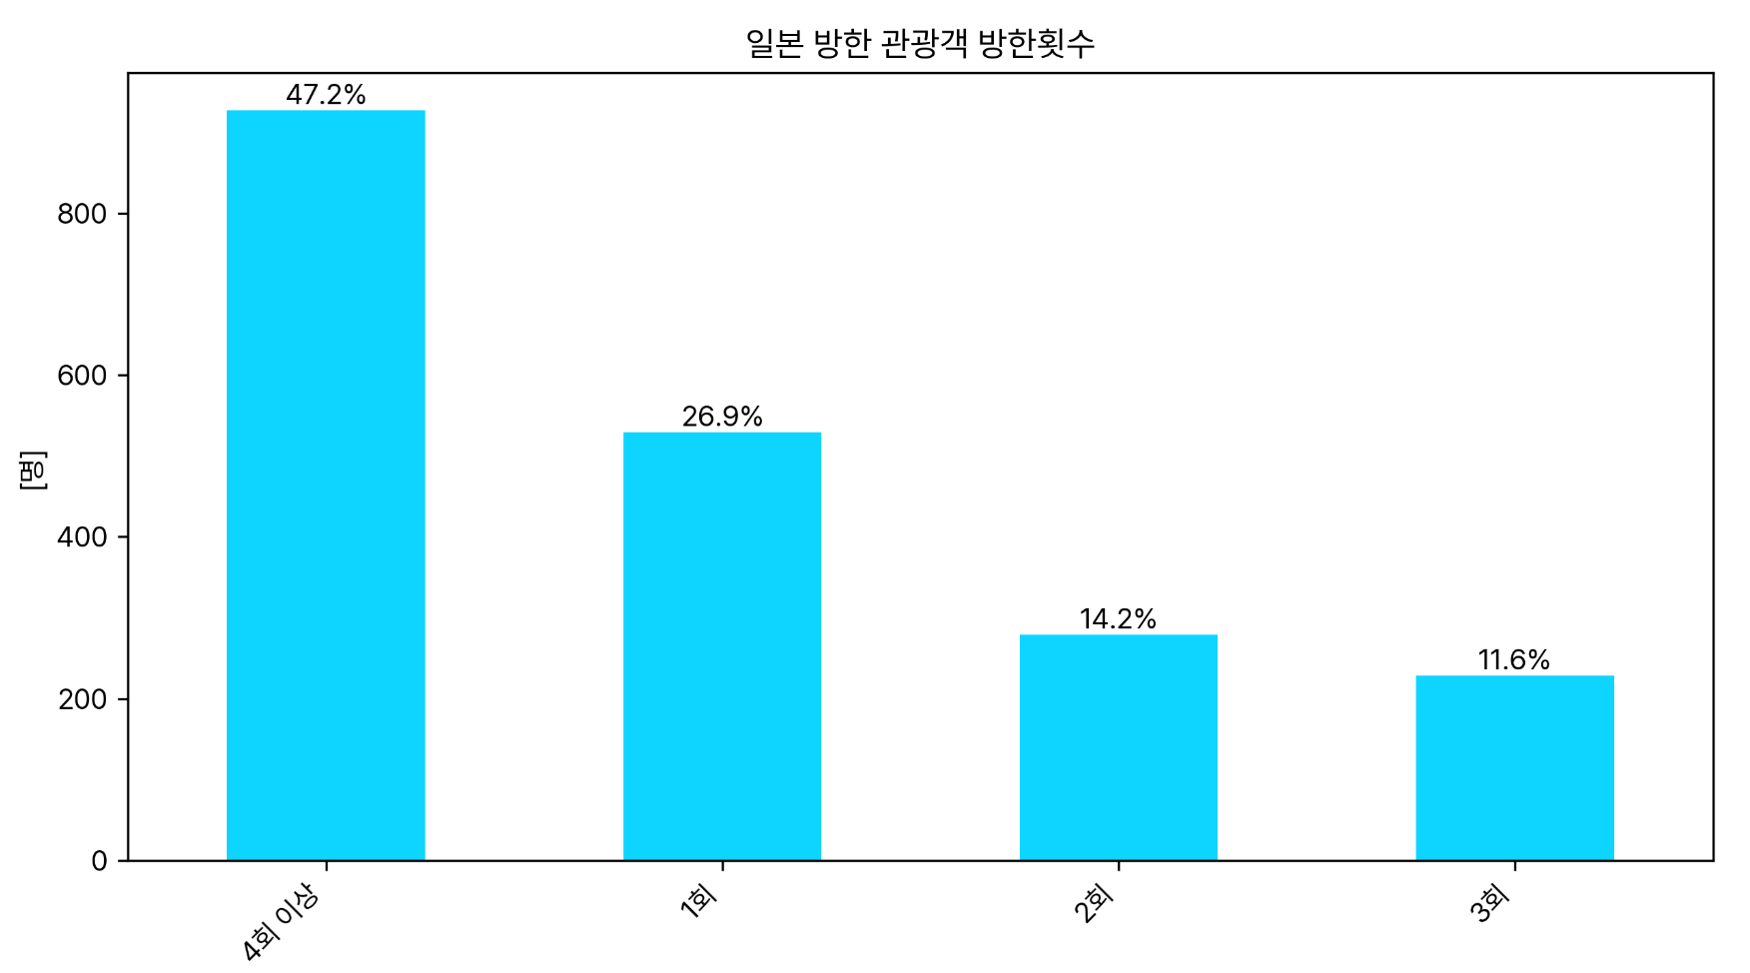
05 프로젝트 성과분석 - 일본편
일본 방한 관광객: 방한 목적과 재방문율
‘여가/위락/휴식’이 68.5%, 재방문 횟수는 4회 이상이 47.2%로 과반수를 차지
관광 목적 재방문 일본 방한 관광객이 대다수로 확인되며, 재방문율은 무려 73.05% 이다
Notes:
각자 조사한 내용들 기입

Slide 10
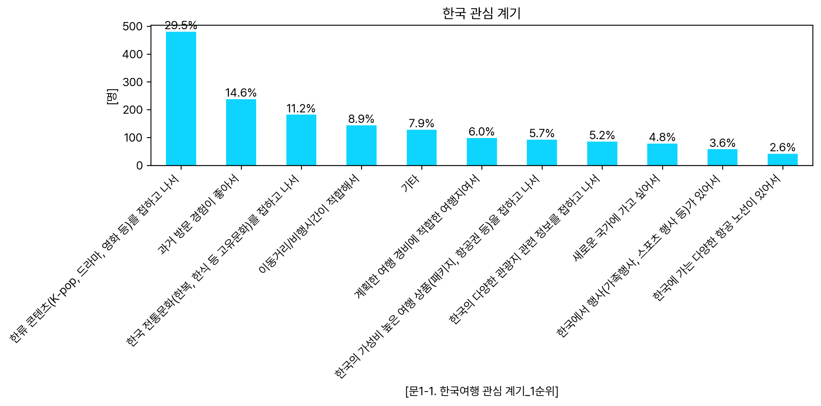

05 프로젝트 성과분석 - 일본편
일본 방한 관광객: 관심 계기
한류 콘텐츠를 접하고 한국에 관심을 가지게 된 방한 관광객이 많은 것을 알 수 있다. (29.5%)
Notes:
각자 조사한 내용들 기입

Slide 11
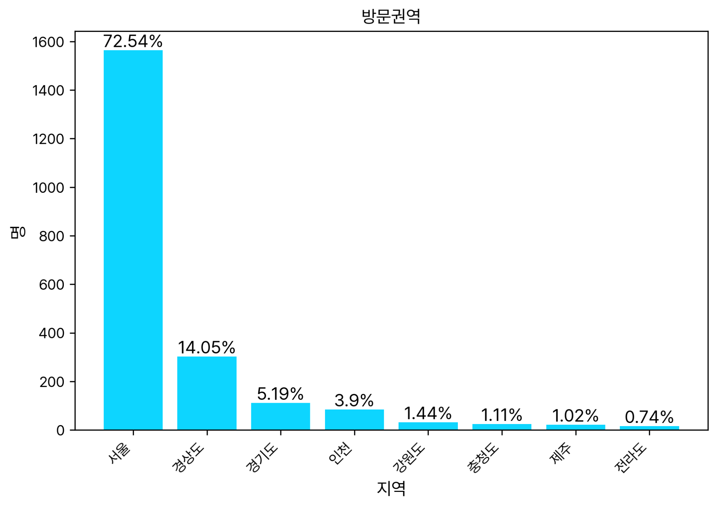
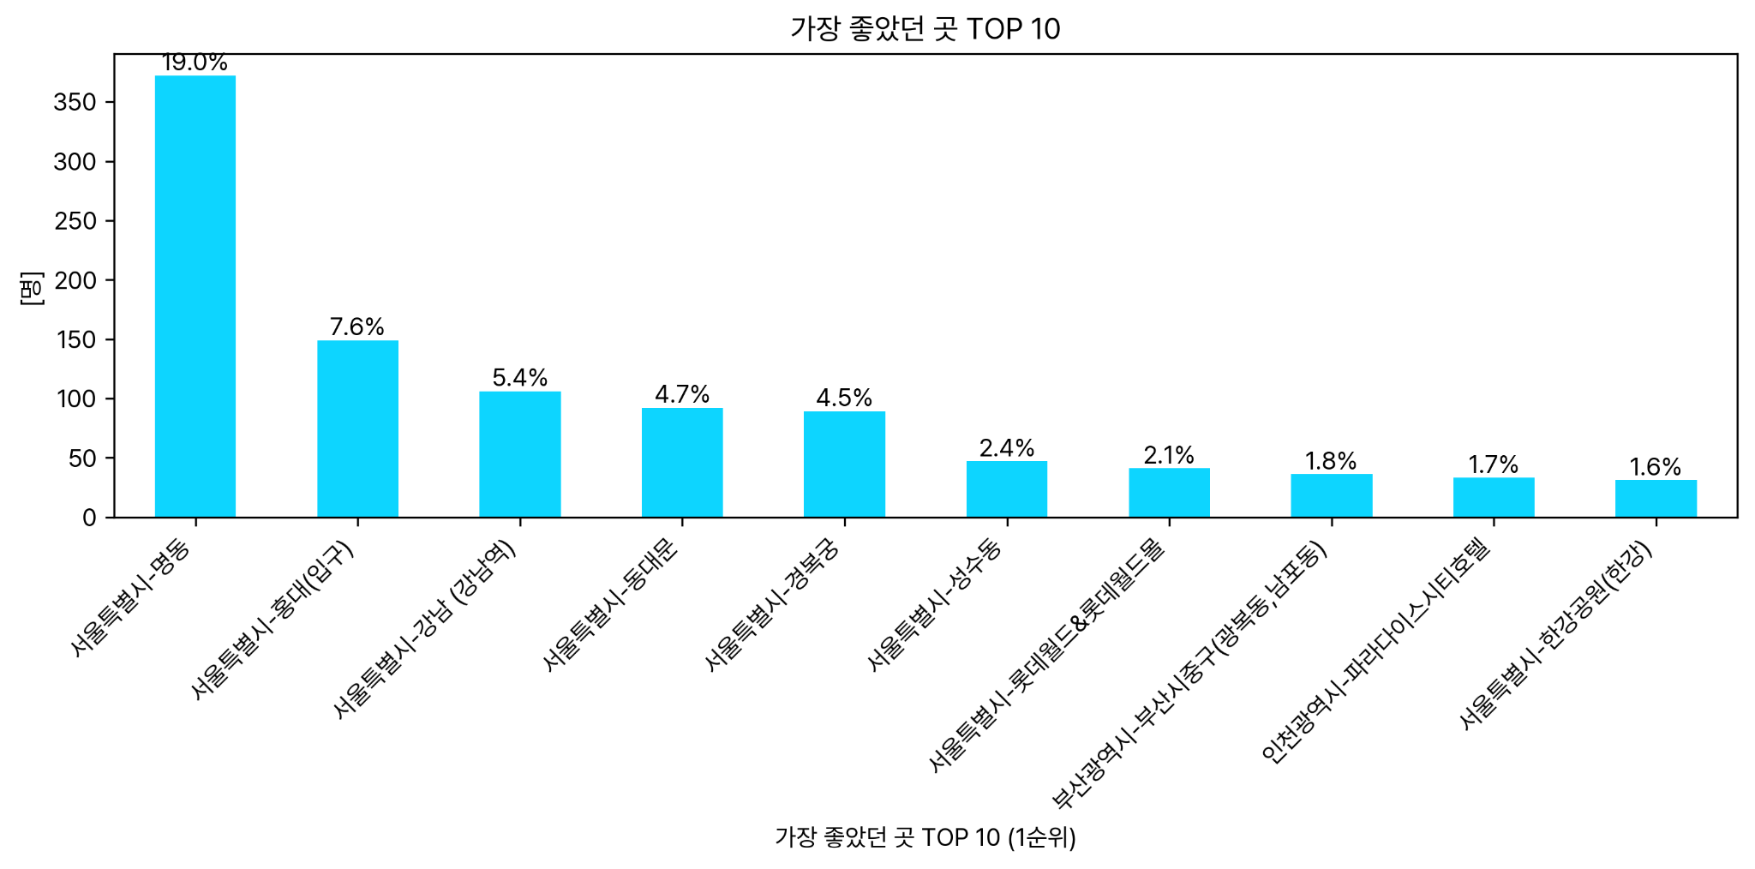
05 프로젝트 성과분석 - 일본편
일본 방한 관광객: 지역 방문율
서울 권역 방문율이 72.54% 로 과반수인 점을 알 수 있다
그 중 만족한 장소는 명동(서울)이 19%로 제일 높으며, 부산 1곳과 인천 1곳을 제외하고 모두 서울로 확인된다
Notes:
각자 조사한 내용들 기입

Slide 12

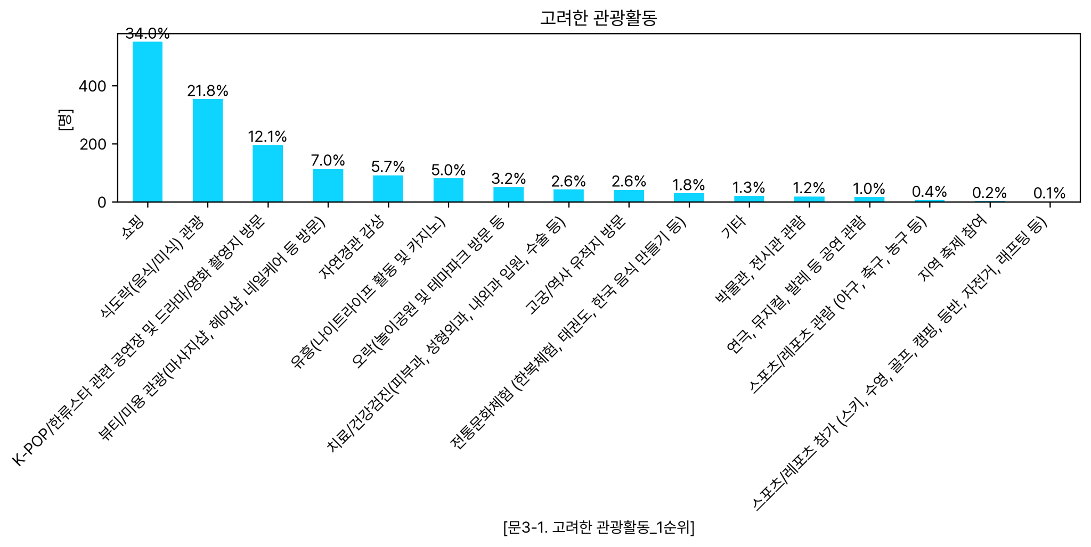

05 프로젝트 성과분석 - 일본편
일본 방한 관광객: 고려하는 관광 활동
쇼핑(34%)과 식도락(21.8%) 관광을 고려로 두고 있으나, 지역축제 참여와 스포츠 관련 활동의 관심은 낮다
Notes:
각자 조사한 내용들 기입

Slide 13
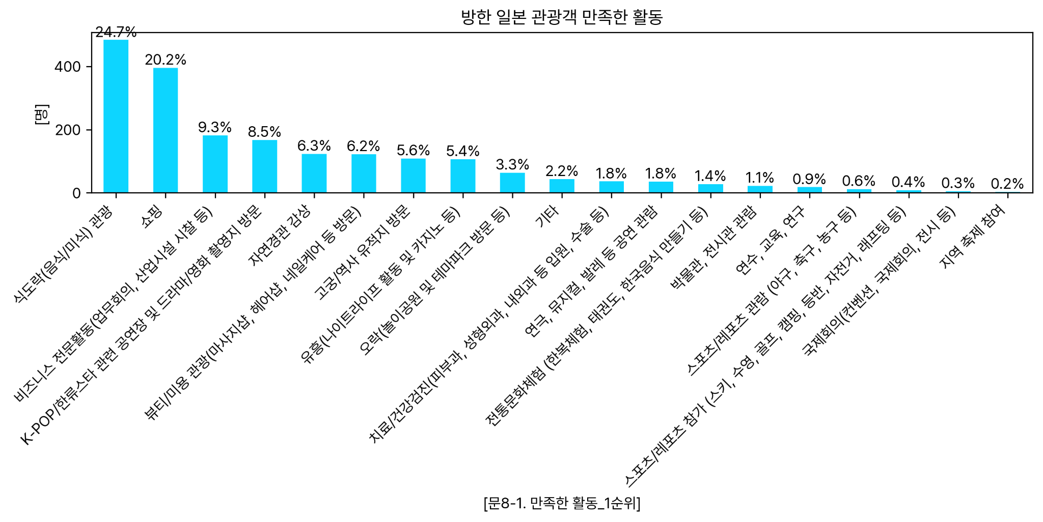



05 프로젝트 성과분석 - 일본편
일본 방한 관광객: 만족한 활동
고려했던 관광 형태에 맞춰 식도락(24.7%)과 쇼핑(20.2%) 만족도가 높으나 지역 축제 참여 만족도가 제일 낮다
Notes:
각자 조사한 내용들 기입

Slide 14
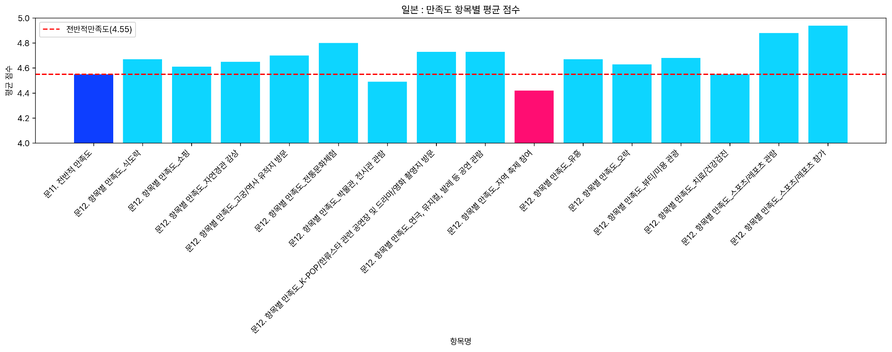
05 프로젝트 성과분석 - 일본편
일본 방한 관광객: 관광 활동별 만족도
전반적 만족도에 비해 ‘박물관, 전시관 관람’과 ‘지역 축제 참여’ 만족도가 저조한 것으로 확인이 된다
Notes:
각자 조사한 내용들 기입

Slide 15
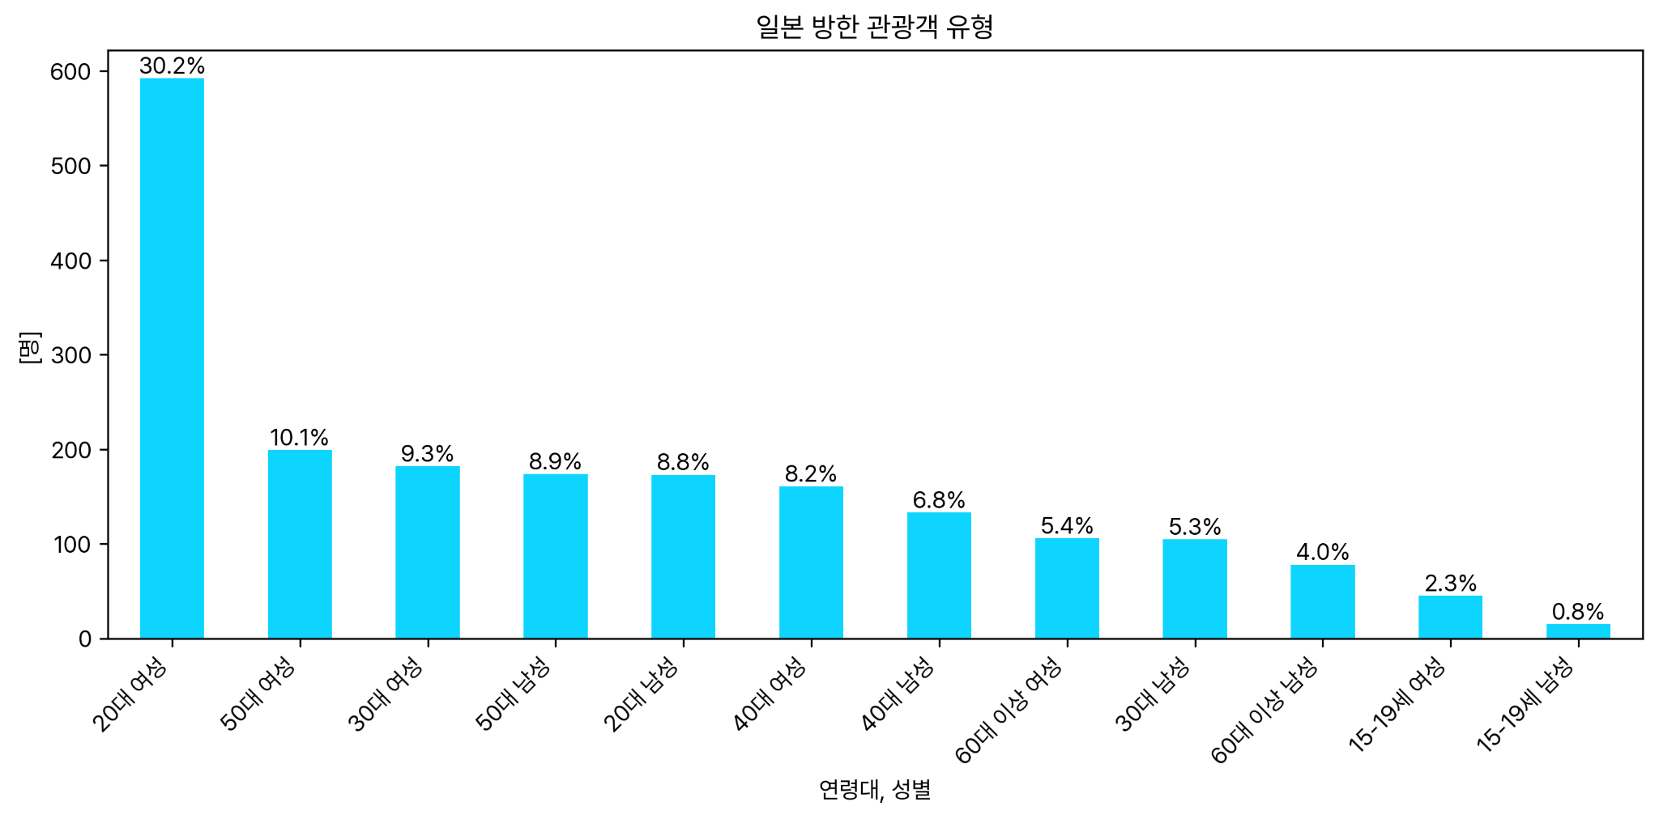

05 프로젝트 성과분석 - 일본편
축제 추천을 위한 타겟팅 설정: 가장 많이 방문하는 유형
20대 여성이 30.2% 로 대다수를 차지하고 있다
Notes:
각자 조사한 내용들 기입

Slide 16
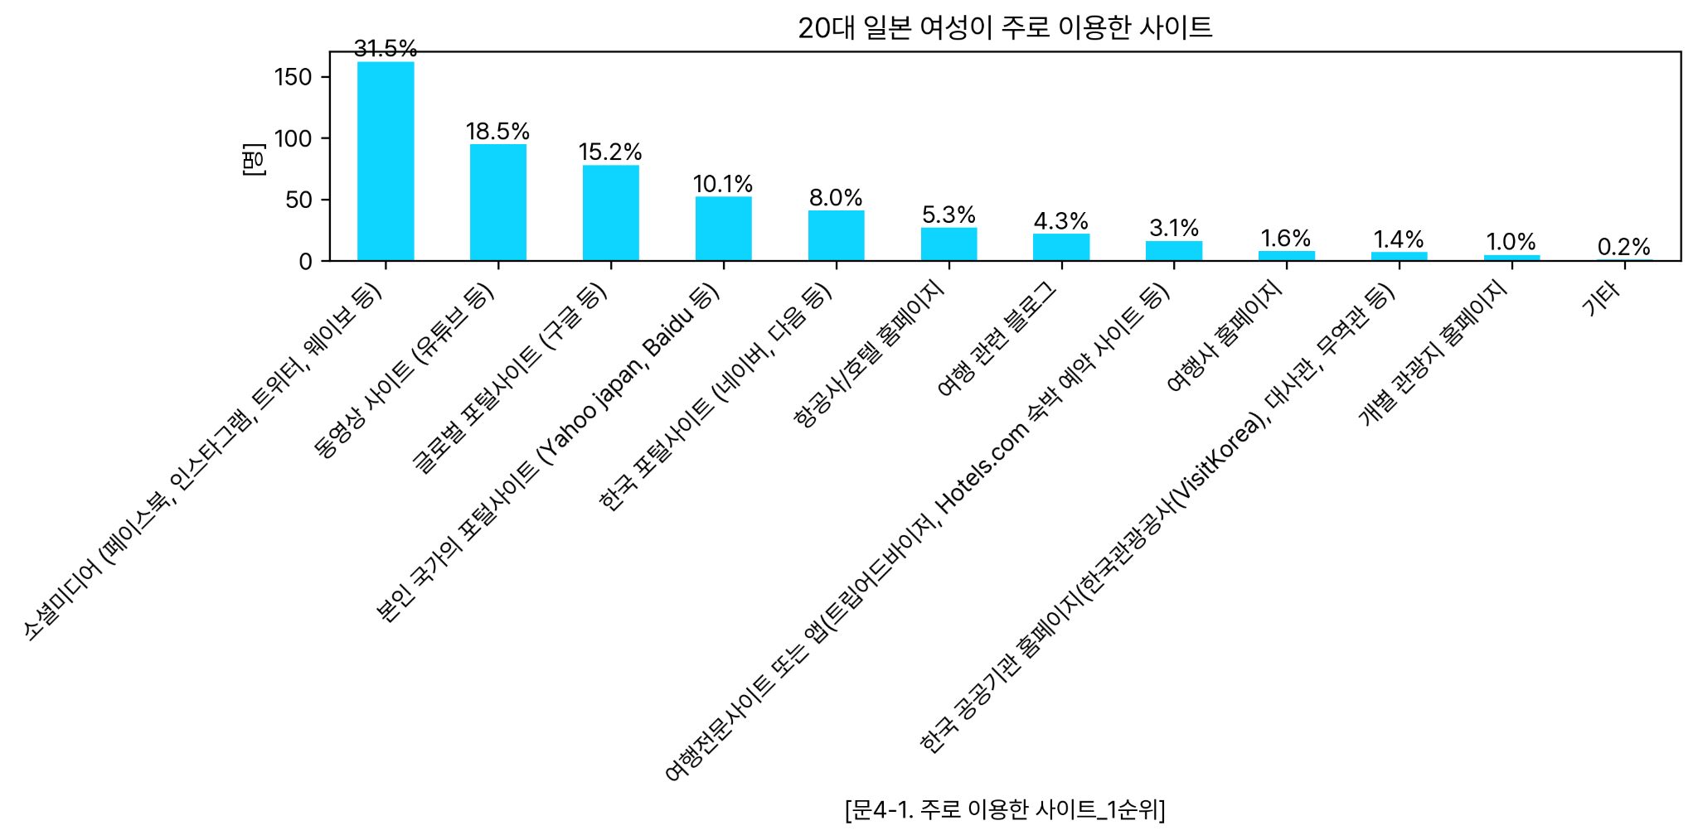
05 프로젝트 성과분석 - 일본편
축제 추천을 위한 타겟팅 설정: 20대 여성이 선호하는 사이트
소셜미디어가 31.5%, 동영상 사이트가 18.5% 로 과반수를 차지하고 있다
Notes:
각자 조사한 내용들 기입

Slide 17

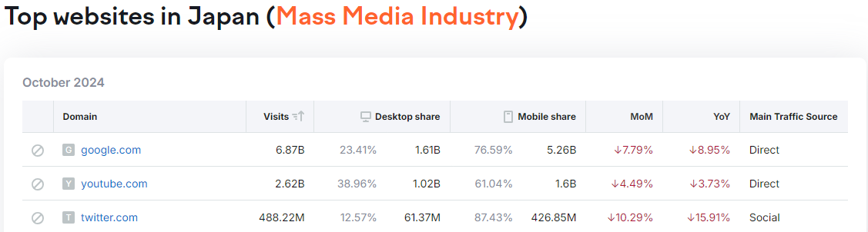

05 프로젝트 성과분석 - 일본편
축제 추천을 위한 타겟팅 설정: 20대 여성이 선호하는 사이트 (2)
일본에서 가장 많이 이용되는 소셜미디어는 X(구 트위터), 동영상 플랫폼은 유튜브로 확인된다
Notes:
각자 조사한 내용들 기입

Slide 18
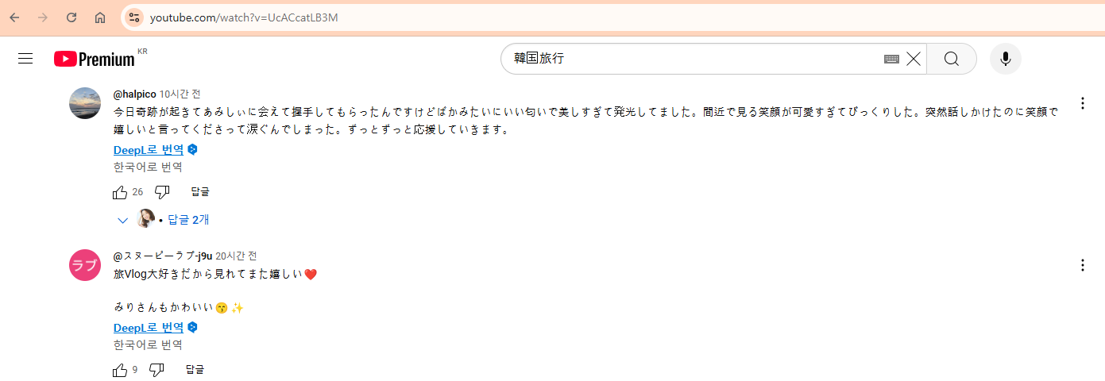
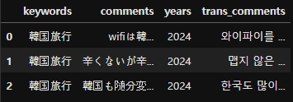
05 프로젝트 성과분석 - 일본편
일본 SNS: Youtube API를 활용한 데이터 수집
Video ID
일론 머스크의 트위터 인수 이후, X의 API는 유료화 되었음
X의 API는 개인이 사용하기에는 많은 비용을 요구한다
크롤링은 사실상 막혀, X의 데이터 수집이 어려운 상황
일본인들이 2번째로 많이 사용하는 유튜브 데이터 수집 선택
영상검색 키워드
댓글 내용
유튜브 검색 API로 Video ID(동영상) 리스트 추출
1번의 Video ID로 댓글 API 사용해 23년, 24년도 댓글만 추출
댓글 원문에 한글이 포함되어 있는 경우 삭제
DeepL API를 사용하여 수집한 댓글 번역 진행
번역이 되지 않은 댓글은 삭제
영상 검색 키워드, 댓글 내용, 작성년도, 번역된 댓글 추출
Notes:
각자 조사한 내용들 기입

Slide 19
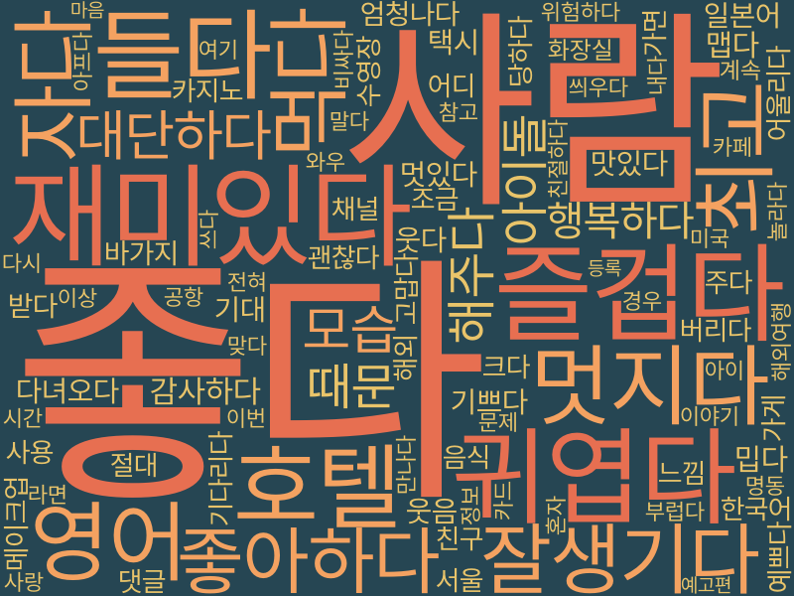
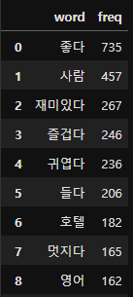
05 프로젝트 성과분석 - 일본편
일본 SNS 분석 : ‘한국여행’에 대한 일본 네티즌들의 생각
유튜브에서 韓国旅行(한국여행) 키워드로 검색해 댓글 크롤링 진행(2023 ~ 2024년 / 5,166개)
지역에 대한 언급은 별로 없는 편으로, 서울, 명동에 대한 언급을 확인할 수 있다
좋다, 재미있다, 즐겁다, 등 긍정적 형용사가 다수로 확인된다
부정어는 바가지, 비싸다, 위험하다, 밉다 등 확인되지만, 긍정어에 비해 소수로 확인된다

Slide 20

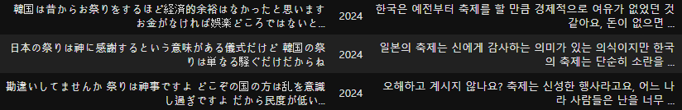
05 프로젝트 성과분석 - 일본편
일본 SNS 분석 : ‘한국축제’에 대한 일본 네티즌들의 생각
유튜브에서 韓国旅行 韓国のお祭り(한국여행 한국의 축제) 키워드로 검색해 댓글 크롤링 진행 (2023 ~ 2024년 / 4,721개)
일본은 마츠리(축제) 문화가 존재하는 나라로 전통적인 의미를 중요시하는 것으로 보임
워드클라우드 결과 확인 시 ‘여름’, ‘포장마차’, ‘전통’, ‘금붕어’ 등 일본 마츠리의 특징이 묻어나오며 한국 축제와 비교하는 반응이 위주로 확인됨
한국의 축제에 대한 인식과 관심이 낮은 것을 알 수 있다

Slide 21
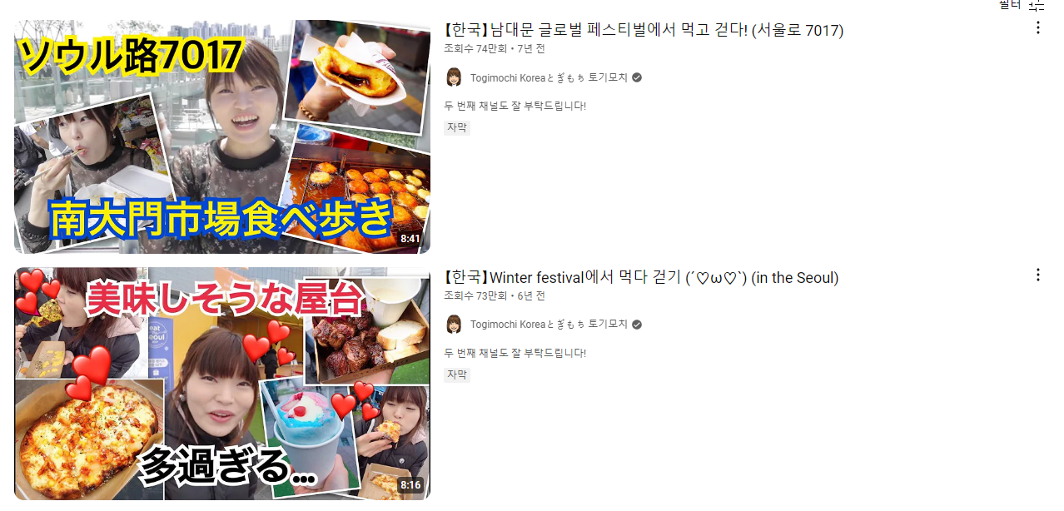
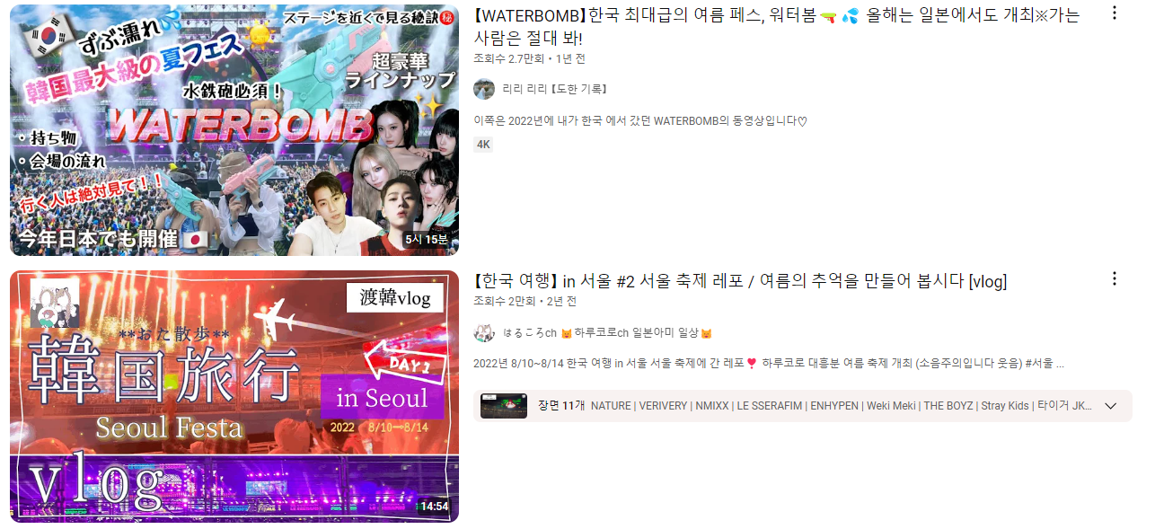
05 프로젝트 성과분석 - 일본편
일본 SNS 분석 : ‘한국축제’에 대한 일본 네티즌들의 생각
유튜브 키워드 ‘한국 서울 festival’ 로 검색 후 조회수 많은 순으로 정렬
제일 조회수가 많은 영상이 무려 6~7년 전으로 최신 정보가 없음
특정 한국 축제에 관한 영상은 최근에는 없으며, 조회수도 낮다

Slide 22
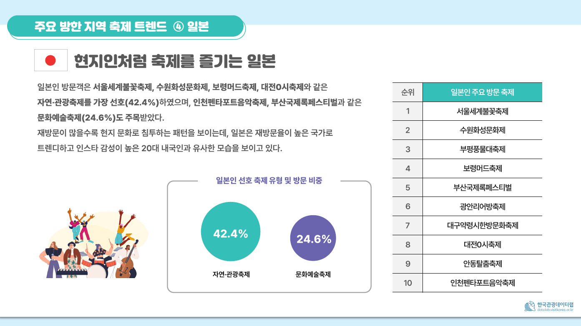
05 프로젝트 성과분석 - 일본편
일본인이 선호하는 축제
수원화성문화제, 부평풍물대축제, 안동탈춤축제 등 전통성이 강한 축제 선호
서울세계불꽃축제, 보령머드축제의 경우 일본인이 좋아하는 불꽃놀이(하나비)를 즐길 수 있음
부산국제록페스티벌, 인천펜타포트음악축제의 경우 음악 축제의 성향이 강하다
출처 : [한국관광데이터랩] 방한외래객 인기 축제 트렌드 분석(2024/11/18)
KT이동통신데이터 기반

Slide 23
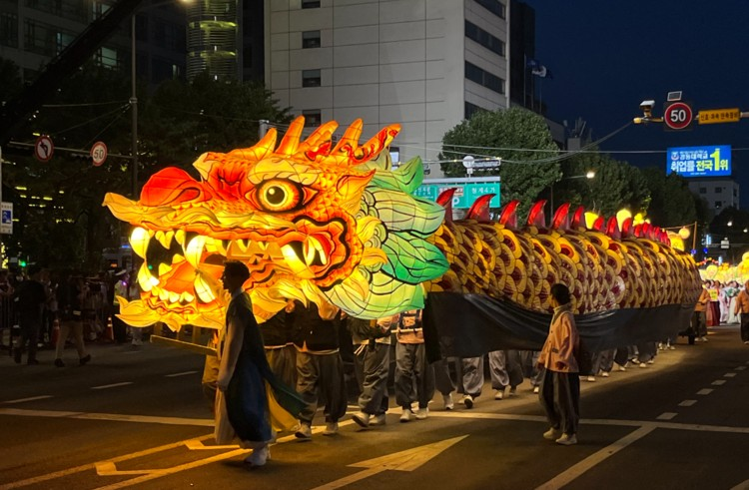

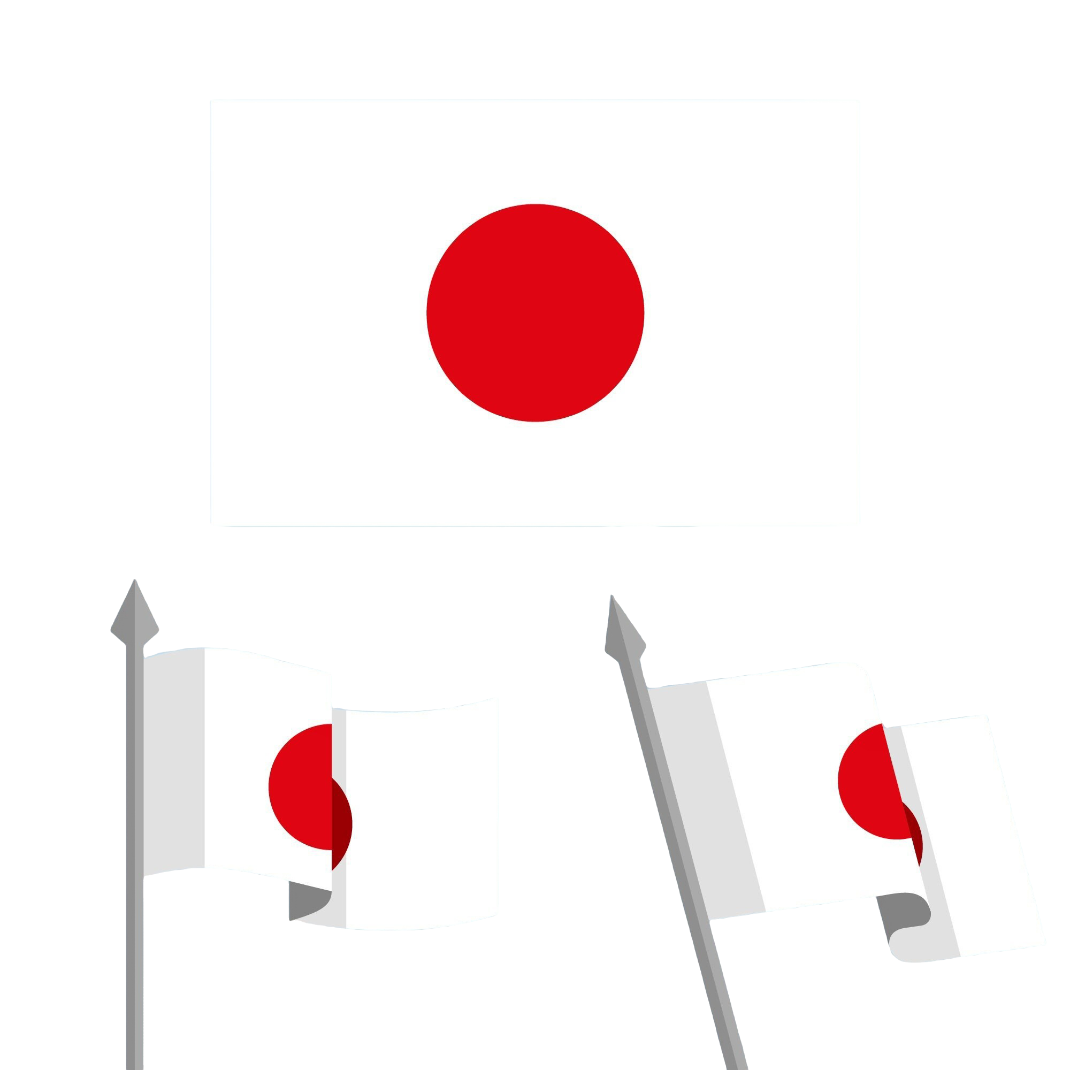

05 프로젝트 성과분석 - 일본편
만약 일본 관광객에게 한국의 축제를 추천한다면?
<2023 외래관광객 조사>에서 나타난
대표적인 일본 관광객 특징
[일본 골든위크(4월 말 ~ 5월 6일) 기간]
연등회
기간 : 25.04.26 ~ 25.04.27 (매년 4~5월 중 개최)
장소 : 조계사, 광화문광장, 종각 등
내용 : 연등행렬, 전통문화마당, 연등놀이 등 특징 : 한중일 중 불교특색이 살아있는 유일한 연등회
25년도 골든위크는 4월 26일부터 시작
20대 여성
동반자 있음 (친구)
한류 콘텐츠를 접한 뒤
한국 여행 결심
[일본 실버위크(9월 20일 ~ 9월 23일) 기간]
부산국제영화제
기간 : 25.09.17 ~ 25.09.26
장소 : 부산 영화의 전당
내용 : 개막식, 시상식, 영화 관람, 폐막식 등
특징 : 다양한 한류스타와 해외스타를 볼 수 있어 K-콘텐츠를 좋아하는 팬에게 좋은 경험을 줄 수 있음
쇼핑 및 식도락에 관심이 많음
쇼핑 품목 : 향수, 화장품, 식료품, 의류 등
가장 좋았던 곳 : 명동, 홍대, 강남 등
여행 일정 및 숙박 : 2박 3일 / 주로 호텔
한국 방문 경험 있음(재방문율: 73.05%)

Slide 24
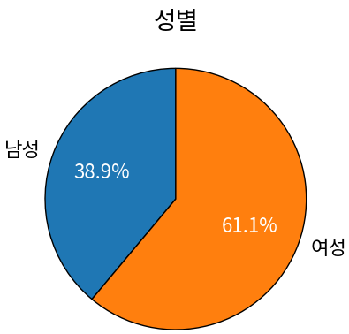
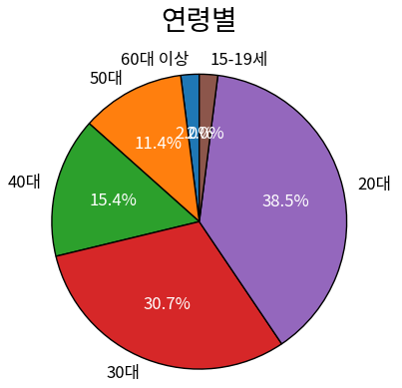
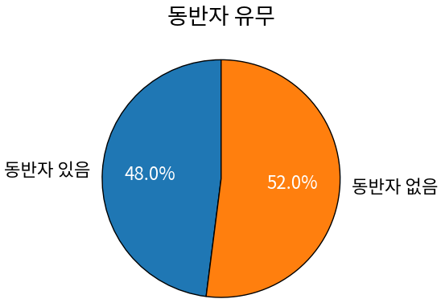
05 프로젝트 성과분석 - 중국편
중국 방한 관광객 분석 : 성별 및 나이
중국 방한 관광객 조사 : <2023 외래관광객 조사> 총 16,196개 설문 조사 내용 중 1,588개 대상(약 9.8%)
➤ 여성이 61.1%, 20대가 38.5%, 동반자 없음이 52%로 가장 높은 비율

Slide 25
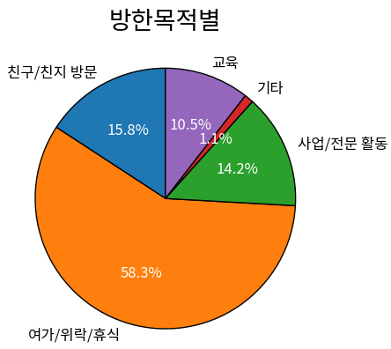
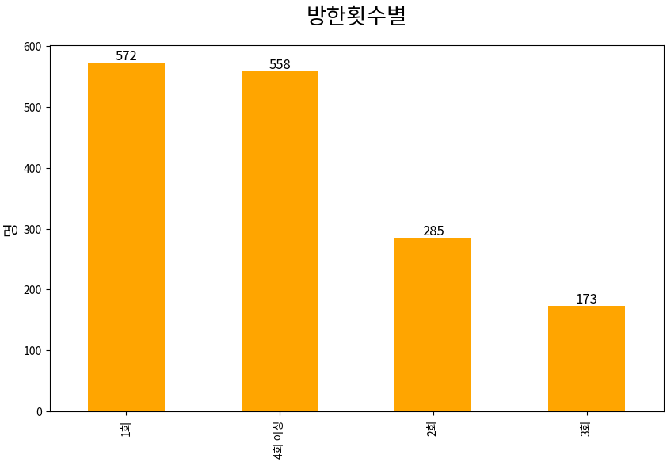
05 프로젝트 성과분석 - 중국편
중국 방한 관광객 분석 : 방한 목적 및 방한 횟수
➤ 여가/위락/휴식이 58.3%로 다수 차지, 방한 횟수는 1회가 가장 많지만 재방문율은 64%로 높은 편

Slide 26
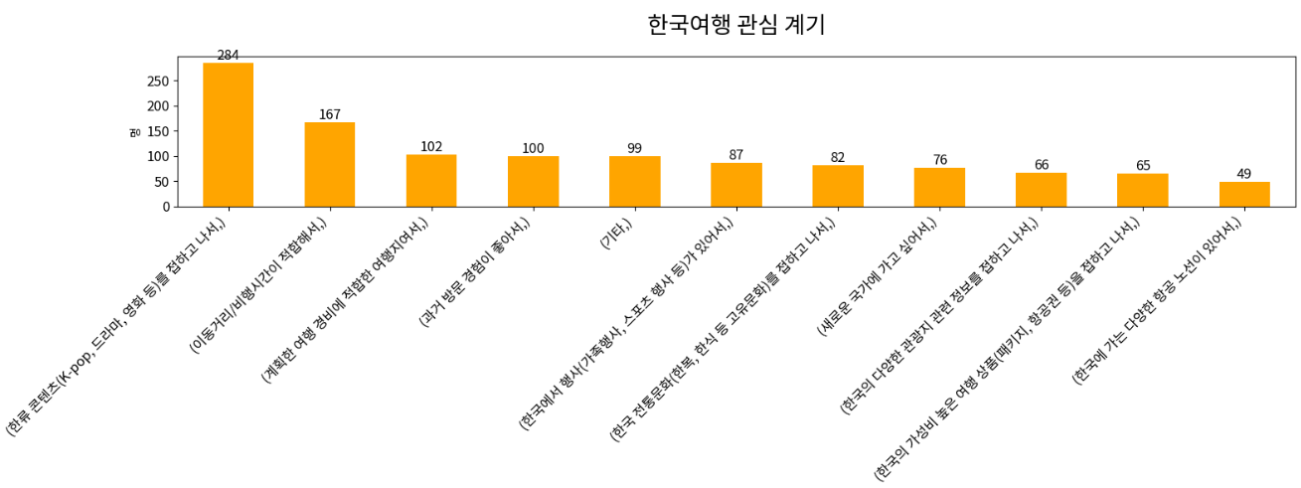
05 프로젝트 성과분석 - 중국편
중국 방한 관광객 분석 : 한국여행 관심 계기
➤ ‘한류 콘텐츠를 접하고 나서’가 가장 높아 한국에 대한 관심이 여행으로 연결되었음을 알 수 있음

Slide 27
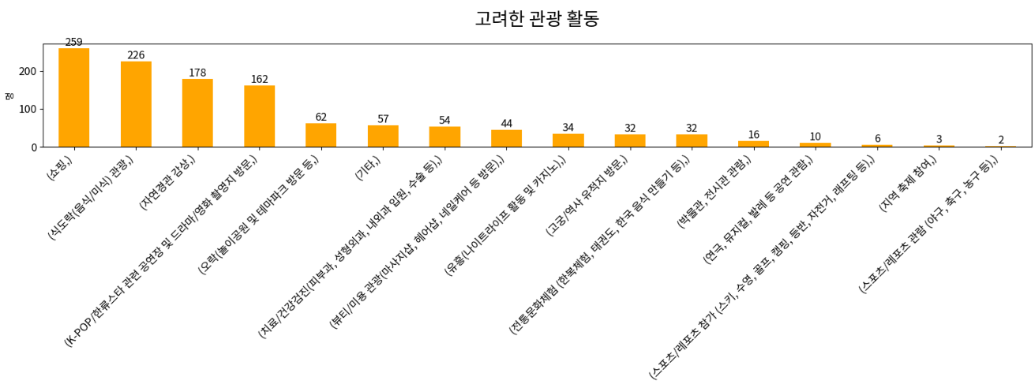
05 프로젝트 성과분석 - 중국편
중국 방한 관광객 분석 : 고려한 관광 활동
➤ ‘쇼핑’, ‘식도락’이 가장 높았고 ‘지역축제 참여’, ‘스포츠/레포츠 참가 및 관람’이 가장 낮았음

Slide 28
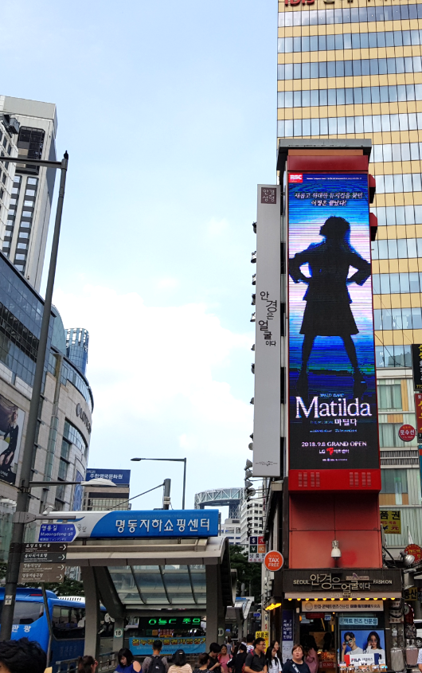
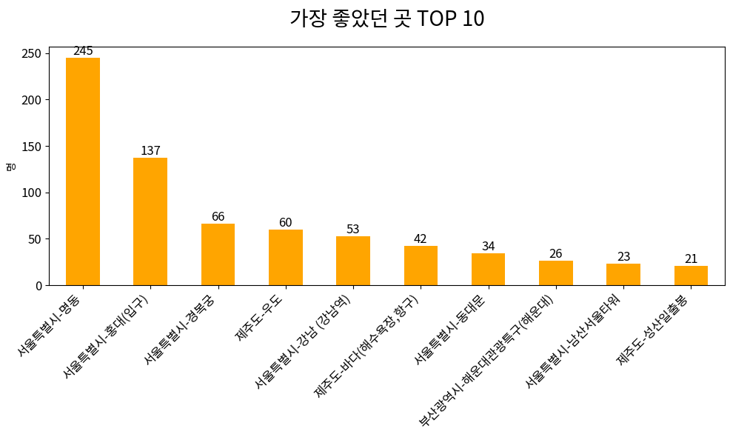
05 프로젝트 성과분석 - 중국편
중국 방한 관광객 분석 : 가장 좋았던 곳 TOP 10
➤ ‘명동’이 가장 높으며, 서울 6곳, 제주도 3곳, 부산 1곳이 선정되었음

Slide 29
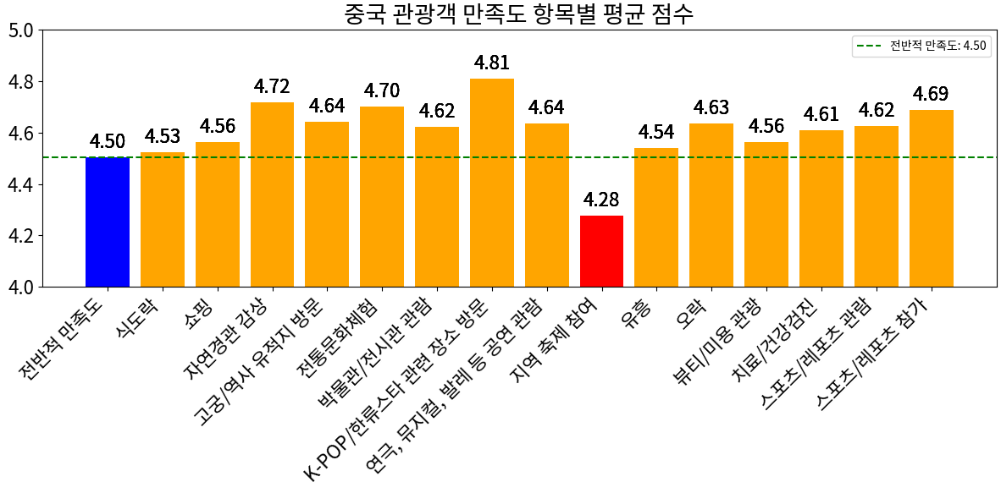
05 프로젝트 성과분석 - 중국편
중국 방한 관광객 분석 : 관광활동별 만족도 조사
➤ ‘K-POP/한류스타 관련 장소 방문’이 가장 만족도가 높았던 반면, ‘지역 축제 참여’는 가장 낮았음

Slide 30

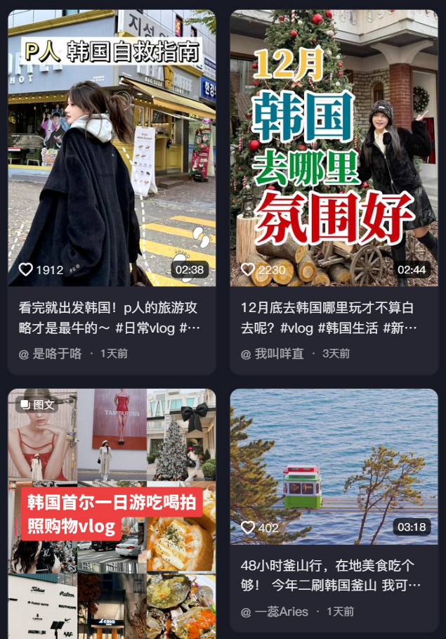
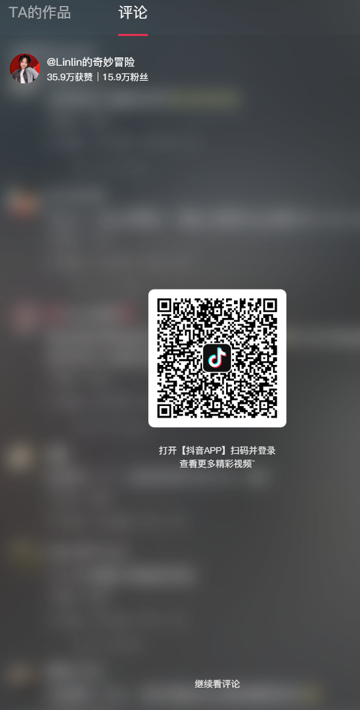
05 프로젝트 성과분석 - 중국편
중국 SNS 분석 : 더우인(抖音, Tiktok) ➤ 중국내 월간 활성 이용자수 7억4천만명(위챗, QQ에 이어 3위)
중국 국외 플랫폼인 Tiktok과 별개로 운영되며, 중국 현지 전화번호가 없으면 가입할 수 없음
비회원은 댓글 확인 불가
API를 제공하지 않으며, code기반 크롤러 감지시 실명인증을 요구함
더우인 크롤링 절차
1). 관련 키워드로 검색 후, 수동 스크래핑(마우스 드래깅)
2). 엑셀에 붙여넣기한 후, offset 함수로 컬럼 정리
3). 구글 스프레드시트로 업로드하여 일괄 DeepL 번역
➤ 영상제목, 비디오길이, 좋아요, 날짜, 채널명 추출

Slide 31
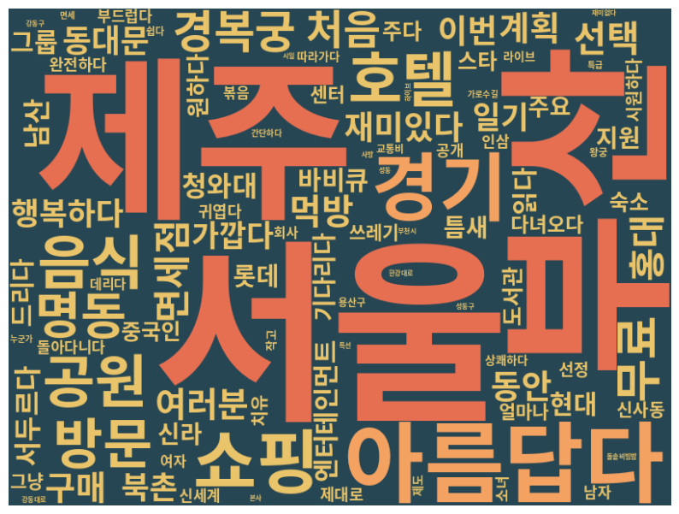
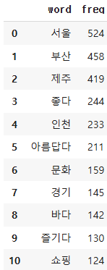
05 프로젝트 성과분석 - 중국편
중국 SNS 분석 : ‘한국여행’에 대한 중국 네티즌들의 생각
중국 더우인(tiktok)에서 한국여행 키워드로 검색한 데이터(2019/06/30 ~ 2024/11/12, 1,386개)
#
➤ 지역별로는 서울(#0), 부산(#1),
제주(#2), 인천(#4), 경기(#7) 순
으로 예상보다 부산이 꽤 언급되었음
➤ 좋다(#3), 아름답다(#5), 즐기다
(#9)등 긍정적 형용사가 다수를
차지함
➤ 부정어로는 작다(#24), 쓰레기
(#496)정도가 있으나 소수에 불과함

Slide 32
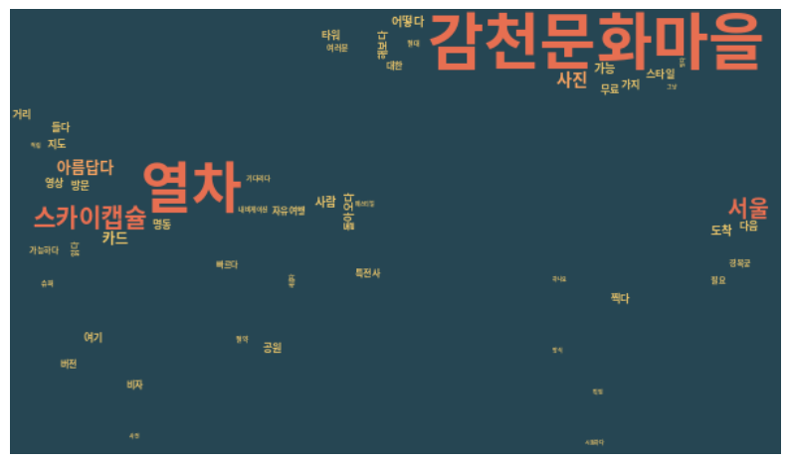
05 프로젝트 성과분석 - 중국편
중국 SNS 분석 : ‘부산여행’에 대한 중국 네티즌들의 생각(2018/06/23 ~ 2024/11/11, 237개)
➤ ‘부산’키워드로 텍스트마이닝한 경우, 감천문화마을과 열차/스카이 캡슐의 빈도가 높은 것으로 나타남
➤ 감천문화마을 및
해운대블루라인파크(스카이캡슐,
해변열차)가 부산에서 중국인들이
가장 흥미있어 하는 관광지임을 알 수 있음

Slide 33
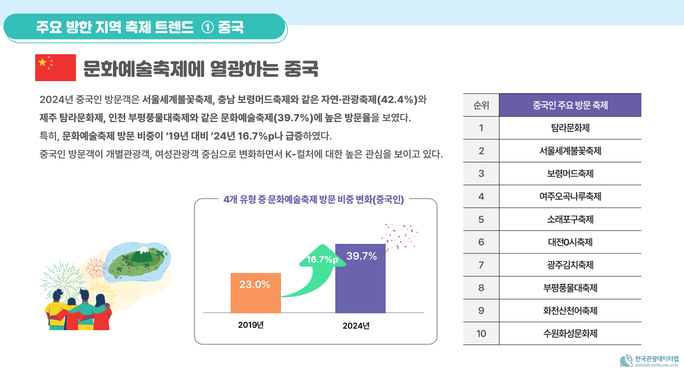
05 프로젝트 성과분석 - 중국편
중국 SNS 분석 : ‘한국축제’에 대한 중국 네티즌들의 생각
➤ 외래관광객 조사에서 만족도가 가장
낮은 항목이 ‘지역축제 참여’였으므로 중국 네티즌들의 한국 축제와 관련한
생각을 조사하고자 함
➤ 조사한 축제 키워드 10개는
[한국관광데이터랩]의 리포트에서
발췌한 중국 여행객들의 주요 방문
축제리스트임(원자료 : KT이동통신데이터)
출처 : [한국관광데이터랩] 방한외래객 인기 축제 트렌드 분석(2024/11/18]

Slide 34
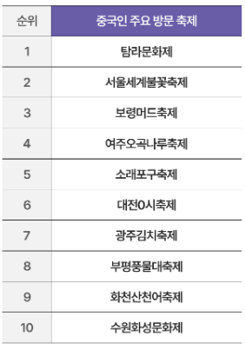
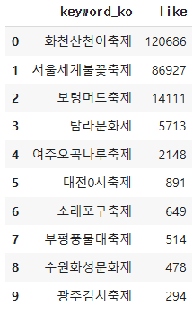

05 프로젝트 성과분석 - 중국편
중국 SNS 분석 : ‘한국축제’에 대한 중국 네티즌들의 생각
중국 더우인(tiktok)에서 한국 10개 축제 키워드로 검색한 데이터(2024/01/08 ~ 2024/10/23, 245개)
➤ 한국축제 관련 동영상에 대한 Like수를 살펴본 바, 한국관광 데이터랩의 1위였던 ‘탐라문화제’는 4위를 차지했고, 9위였던 ‘화천산천어축제’가 1위를 차지하였음
➤ ‘화천산천어축제’에서 하얼빈빙설제의 조각가들이 참여한 사실이 화제가 되었기 때문
[한국관광 데이터랩
KT이동통신 빅데이터 순위]
[중국 더우인 한국축제관련
동영상 Like수 순위]

Slide 35


05 프로젝트 성과분석 - 중국편
축제 추천을 위한 타겟팅 설정: 가장 많이 방문하는 유형
20~30대 여성이 전체의 44.2%를 차지하고 있음 (cf. 20~30대 남성 : 25%)

Slide 36




05 프로젝트 성과분석 - 중국편
만약 중국 관광객에게 한국의 축제를 추천한다면?
<2023 외래관광객 조사>에서 나타난
대표적인 중국 관광객 특징
[중국 노동절 연휴(05/01~05/05) 기간]
서울 페스타
기간 : 매년 5월1일~5월6일 (예상)
장소 : 서울광장, 광화문광장, 노을공원, 명동
내용 : K-POP콘서트, 로드쇼, 바비큐파티,
명동페스티벌 스탬프 투어, 굿즈샵 등
20~30대 여성
동반자 없음
한류 콘텐츠를 접한 뒤
한국 여행 결심
[중국 국경절연휴(10/01~10/08) 기간]
진주남강유등축제
기간 : 매년 10월4일~10월19일 (예상)
장소 : 진주성, 망경동 남강둔치, 유등공원
내용 : 거리행렬, 드론라이트쇼, 불꽃놀이 등
진주에서 10월11일부터 ‘코리아드라마 페스티벌‘ 도 개최되므로 한류에 관심 높은 관광객이라면
체류 기간 연장도 계획할 수 있을 것임
쇼핑 및 식도락에 관심이 많음
쇼핑 품목 : 향수, 화장품, 식료품, 의류 등
가장 좋았던 곳 : 명동, 홍대, 경복궁
여행 일정 및 숙박 : 4박5일 / 주로 호텔
한국 방문 경험 있음(재방문율: 64%)

Slide 37



05 프로젝트 성과분석 - 대만편
대만 방한 관광객: 성별 및 나이
대만 방한 관광객 조사 : <2023 외래관광객 조사> 총 16,196개 설문 조사 내용 중 1,263개 대상(약 7.7%)
여성 66%, 20대 32.7%, 동반자 있음이 84.3% 로 과반수를 차지하고 있다
Notes:
각자 조사한 내용들 기입

Slide 38


05 프로젝트 성과분석 - 대만편
대만 방한 관광객: 방한 목적과 재방문율
‘여가/위락/휴식’이 83.2% 휴식을 위해 찾아오는 관광객 비중이 크다
재방문 횟수는 1회 이상이 42.7%로 과반수를 차지
Notes:
각자 조사한 내용들 기입

Slide 39

05 프로젝트 성과분석 - 대만편
대만 방한 관광객: 관심 계기
한류 콘텐츠를 접하고 관심을 가지게 된 방한 관광객이 많은 것을 알 수 있다. (19.3%)
Notes:
각자 조사한 내용들 기입

Slide 40


05 프로젝트 성과분석 - 대만편
대만 방한 관광객: 연령대 성별
한국을 찾은 성별&나이중에 20대 여성 비중이 제일 높고 30~40대 여성들도 높다는 걸 알 수 있다
Notes:
각자 조사한 내용들 기입

Slide 41


05 프로젝트 성과분석 - 대만편
대만 방한 관광객: 지역 방문율
서울 권역 방문율이 53.7% 로 과반수인 점을 알 수 있다
그 중 만족한 장소는 서울이 가장 높고 두번째로 경주,세번째로 부산이다
Notes:
각자 조사한 내용들 기입

Slide 42

05 프로젝트 성과분석 - 대만편
대만 방한 관광객: 한국 여행 관련 수집 정보
대만에서 여행 전 수집 정보는 인터넷/앱 에서 많이 습득 한다는걸 알 수 있다
Notes:
각자 조사한 내용들 기입

Slide 43

05 프로젝트 성과분석 - 대만편
대만 방한 관광객: 만족(참여)한 활동 순위
만족한 활동 순위로는 식도락이 높았고 쇼핑 다음 으로 자연경관 감상이 높았습니다
반대로 지역 축제 참여가 가장 낮은 만족도를 가지고 있습니다.
Notes:
각자 조사한 내용들 기입

Slide 44



05 프로젝트 성과분석 - 대만편
대만 한국축제에 대한 유튜브 검색 크롤링
유튜브 api 이용 - 키워드설정 - 검색 50자씩 5000까지 반복 크롤링(동영상 타이틀) - 총 509개
검색 결과 - 번역 - 많이 언급된 축제 순서대로 top 10 선정
Notes:
각자 조사한 내용들 기입

Slide 45



05 프로젝트 성과분석 - 대만편
대만 트랜드에 맞는 한국 축제는 무엇이 있을까?
경주 대릉원돌담길 벚꽃축제
추천 이유:
서울 다음으로 경주를 찾는 대만 여행객이 많은 점이 확인됨 (대만 – 한국 항공편 중 경주에 공항 위치)
크롤링 분석 결과 벚꽃축제에 대한 키워드가 존재함
대구 치맥 페스티벌
추천 이유:
크롤링 분석 결과 서울과 먹거리에 대한 내용 다음으로 관련 내용 확인이 가능함
서울 윈터 페스타
추천 이유:
서울 방문율이 제일 높음
문화제인 광화문과 인근 여럿 축제 및 K-pop 공연을 즐길 수 있음
Notes:
각자 조사한 내용들 기입

Slide 46



06 프로젝트 발전방향 - 전처리 과정
축제TOP10트렌드데이터(문화빅데이터) 전처리 - (3310, 9)
검색량 데이터로 대부분이 수치형 데이터
pc검색, 모바일 검색 , 통합검색 내용으로 나눠져 있음
일별 검색량 데이터들을 pandas로 합쳐 봄, 여름, 가을, 겨울 순으로 계절별로 데이터 프레임 생성
Notes:
요즘 외국인 관광객의 트렌드가 데일리케이션이다.
데일리케이션에 맞게 외국인 관광객들에게 흥미와 관심을 유발하는 맞춤형 축제 추천을 하고 국내인에게 인기 많은 축제를 추천하겠다.

Slide 47

06 프로젝트 발전방향
국내 내국인 관광객: 봄 축제 검색수
논산딸기축제나 광양매화축제, 벚꽃축제와 같은 꽃축제가 관심이 많은걸 알 수 있다
Notes:
축제 추천 내용 (어디어디 축제가 좋음) - 국내 축제 내용 반영

Slide 48



06 프로젝트 발전방향
한국에 온 외국인 관광객들에게 봄에 추천할 만한 축제는 무엇이 있을까?
논산딸기축제나 광양매화축제같은 경우 식도락 여행이 목적인 사람
전주국제영화제는 K콘텐츠에 관심이 많은 사람
Notes:
축제 추천 내용 (어디어디 축제가 좋음) - 국내 축제 내용 반영

Slide 49

06 프로젝트 발전방향
국내 내국인 관광객: 여름 축제 검색수
화성뱃놀이축제와 강릉단오제가 비교적 높은 비율을 차지함
Notes:
축제 추천 내용 (어디어디 축제가 좋음) - 국내 축제 내용 반영

Slide 50




06 프로젝트 발전방향
한국에 온 외국인 관광객들에게 여름에 추천할 만한 축제는 무엇이 있을까?
대구치맥 페스티벌은 식도락 여행 온 관광객에게 추천
서울국제정원박람회나 무주산골영화제는 한국 문화와 일상을 경험하고 싶은 관광객에게 추천
강릉단오제는 우리나라의 전통문화를 체험해보고싶은 관광객에게 추천
Notes:
축제 추천 내용 (어디어디 축제가 좋음) - 국내 축제 내용 반영

Slide 51

06 프로젝트 발전방향
국내 내국인 관광객: 가을 축제 검색수
세종축제와 소래포구 축제가 가장 관심이 많은걸 알 수 있다
Notes:
축제 추천 내용 (어디어디 축제가 좋음) - 국내 축제 내용 반영

Slide 52




06 프로젝트 발전방향
한국에 온 외국인 관광객들에게 가을에 추천할 만한 축제는 무엇이 있을까?
소래포구축제는 해양생태축제로 식도락 여행이 목적인 관광객들에게 주로 추천한다
서리풀페스티벌과 서울뮤직페스티벌 같은 경우는 음악이나 한국문화에 관심이 많은 관광객들에게 추천한다
세종 축제는 한글관련축제로 한국문화를 체험해보고 싶은 관광객들에게 추천한다
Notes:
축제 추천 내용 (어디어디 축제가 좋음) - 국내 축제 내용 반영

Slide 53

06 프로젝트 발전방향
국내 내국인 관광객: 겨울 축제 검색수
겨울이 끝나자마자 열리는 봄축제들에 관심이 많음
산천어축제와 같은 겨울축제가 비교적 관심이 있다
Notes:
축제 추천 내용 (어디어디 축제가 좋음) - 국내 축제 내용 반영

Slide 54


06 프로젝트 발전방향
한국에 온 외국인 관광객들에게 겨울에 추천할 만한 축제는 무엇이 있을까?
겨울에만 즐길 수 있는 대관령눈축제와 산천어 축제를 추천한다
Notes:
축제 추천 내용 (어디어디 축제가 좋음) - 국내 축제 내용 반영

Slide 55
07 프로젝트 결과 및 분석
데일리케이션에 맞춘 축제 트렌드 제시
국가
관심사
국가별 맞춤형 추천
국내 인기 축제
중국
한류
서울페스타
서리풀 페스티벌
일본
전통문화
연등회
강릉단오제
대만
자연경관
경주 대릉원돌담길 벚꽃축제
광양매화축제
Notes:
summary => 5번 6번 내용 요약
제안??

Slide 56
Thank you
감사합니다.

